Slide 1


Fraunhofer Zukunftsthemen
»Märkte von Übermorgen«
MEILENSTEINBERICHT 1 AP4.1
Mobilitätsdaten-Cloud zur Aggregation und Bereitstellung der Daten
»Gemeinschaftlich-e-Mobilität: Fahrzeuge, Daten und Infrastruktur«
Akronym: GeMo
Benjamin Dittwald

Slide 2
AP4.1 Mobilitätsdaten-Cloud zur Aggregation und Bereitstellung der Daten
Management-Summary
Status: abgeschlossen
Erwartete Ergebnisse:
Konzept und Architektur für die Mobilitätsdaten-Cloud sind entwickelt
Ergebnisstatus: Ziele erreicht
Abzuleitende Entscheidungen:
Priorisierung von weiteren Datenquellen, zu implementierenden Schnittstellen und zugehörigen Datendiensten, insbesondere anhand des Demonstrationsszenarios „Gemeinschaftliche Mobilitätsdienste“
Patente: Keine

Slide 3
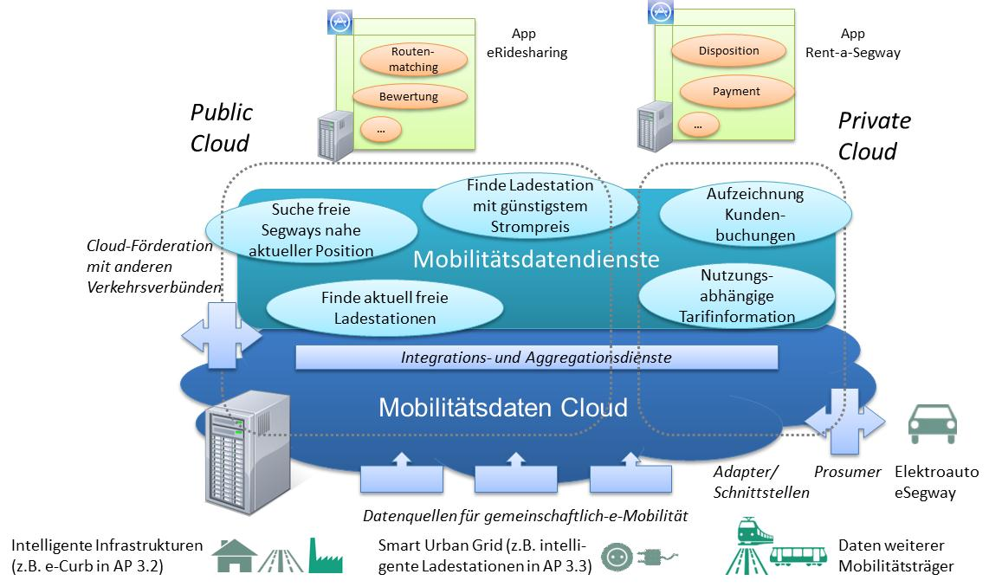
AP4.1 Mobilitätsdaten-Cloud zur Aggregation und Bereitstellung der Daten
Highlevelarchitektur der Mobilitätsdaten-Cloud
Notes:
Aggregation verschiedener Datenquellen und –diensten.
Offenheit auf 3 Ebenen:
Daten
Dienste
Apps

Slide 4
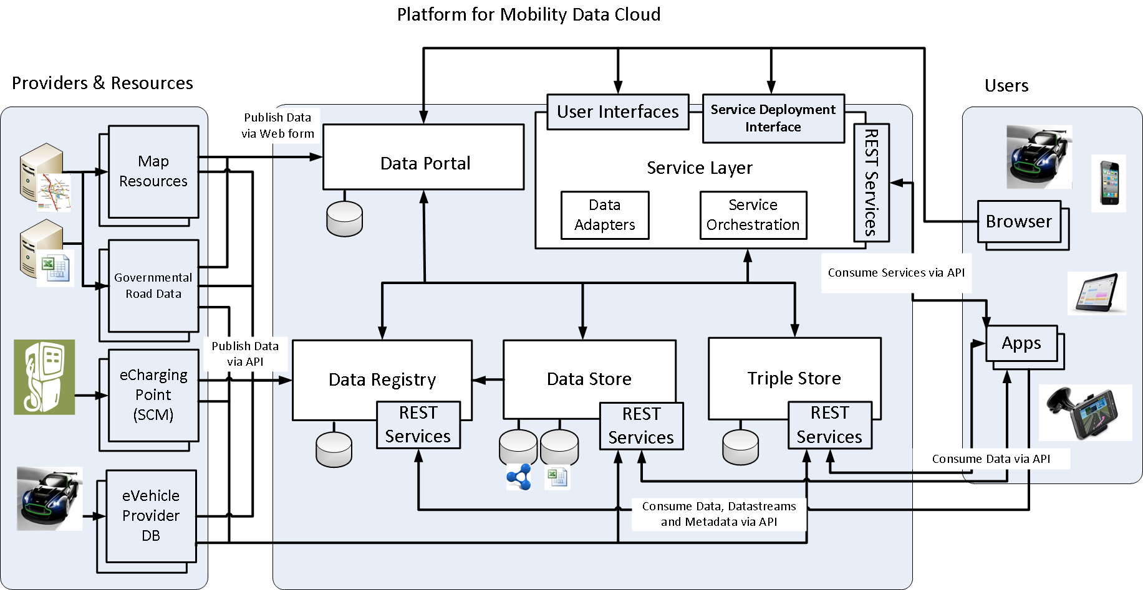
AP4.1 Mobilitätsdaten-Cloud zur Aggregation und Bereitstellung der Daten
Komponenten der Mobilitätsdaten-Cloud
Notes:
Darstellung der wichtigsten Komponenten der MDC:
Data Portal: Benutzerportal (Registrierung, Profilverwaltung, Services, …)
User Layer: Mobilitätsdienste
Data Registry: Beschreibung der Dienste und Datensätze
Data Store: Komponente zur Persistierung der Daten
Triple Store: Komponente zur Speicherung von Linked Data

Slide 5
AP4.1 Mobilitätsdaten-Cloud zur Aggregation und Bereitstellung der Daten
Architektur der Speicherkomponente der Mobilitätsdaten-Cloud
REST
API
Parser
Versioning
Einfügen
XML, CSV, JSON
Controller
Services
Auslesen
SQL
Authentification /
Authorization
Persistence
Datasets
Users
Notes:
Die Mobilitätsdatencloud (MDC) verfügt über ein web basiertes Speichersystem, welches von den Mobilitätsdiensten benutzt wird, um Daten zu abzurufen oder zu persistieren. Daten können via XML, CSV oder JSON Datei hoch geladen werden und werden anschließend vom Storage der MDC in ein relationales Datenmodell überführt. Die MDC bietet REST Schnittstellen an, um via SQL auf die Daten zugreifen zu können.

Slide 6
AP4.1 Mobilitätsdaten-Cloud zur Aggregation und Bereitstellung der Daten
Zielabweichung
Erwartete Ergebnisse:
Konzept und Architektur für die Mobilitätsdaten-Cloud sind entwickelt

Slide 7
AP4.1 Mobilitätsdaten-Cloud zur Aggregation und Bereitstellung der Daten
Abzuleitende Entscheidungen - Handlungsempfehlung

Slide 8
AP4.1 Mobilitätsdaten-Cloud zur Aggregation und Bereitstellung der Daten
Patente
Keine

Slide 9

AP 4.1 Mobilitätsdaten-Cloud zur Aggregation und Bereitstellung der Daten
Ansprechpartner
Benjamin Dittwald
Tel: +49 30 3463-7398
Fax: +49 30 3463-8000
Benjamin.Dittwald@fokus.fraunhofer.de
Nikolay Tcholtchev
Tel: +49 30 3463-7175
Fax: +49 30 3463-8000
Nikolay.Tcholtchev@fokus.fraunhofer.de
Fraunhofer
Fraunhofer-Institut für offene
Kommunikationssysteme
Kaiserin-Augusta-Allee 31
10589 Berlin
http://www.fokus.fraunhofer.de

